Slide 1
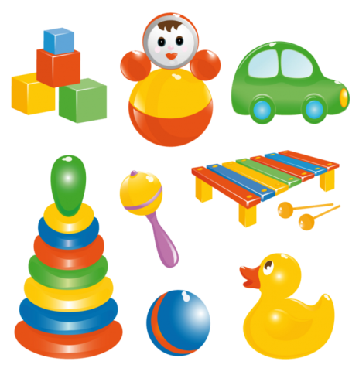
«Особенности создания речевой среды в группе детей раннего возраста».
« Создания речевой среды в группе детей раннего возраста».

Slide 2
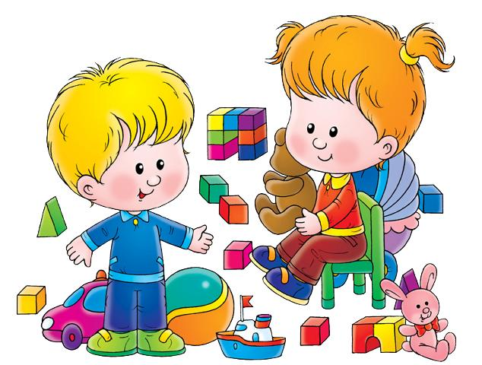
Раннее детство – период развития ребенка от 1 года до 3 лет. В этот период изменяется социальная ситуация развития и ведущая деятельность детей. Ведущим видом деятельности ребенка раннего возраста становится – предметная, а ситуативно-деловое общение со взрослым становится формой и средством организации этой предметной деятельности, в которой ребенок осваивает общественно-выбранные способы действия с предметами. Взрослый становится не просто «источником предметов» и помощником в манипуляциях ребенка, но участником его деятельности и образцом для подражания.
Раннее детство – период развития ребенка от 1 года до 3 лет. В этот период изменяется социальная ситуация развития и ведущая деятельность детей. Ведущим видом деятельности ребенка раннего возраста становится – предметная, а ситуативно-деловое общение со взрослым становится формой и средством организации этой предметной деятельности, в которой ребенок осваивает общественно-выбранные способы действия с предметами. Взрослый становится не просто «источником предметов» и помощником в манипуляциях ребенка, но участником его деятельности и образцом для подражания.

Slide 3
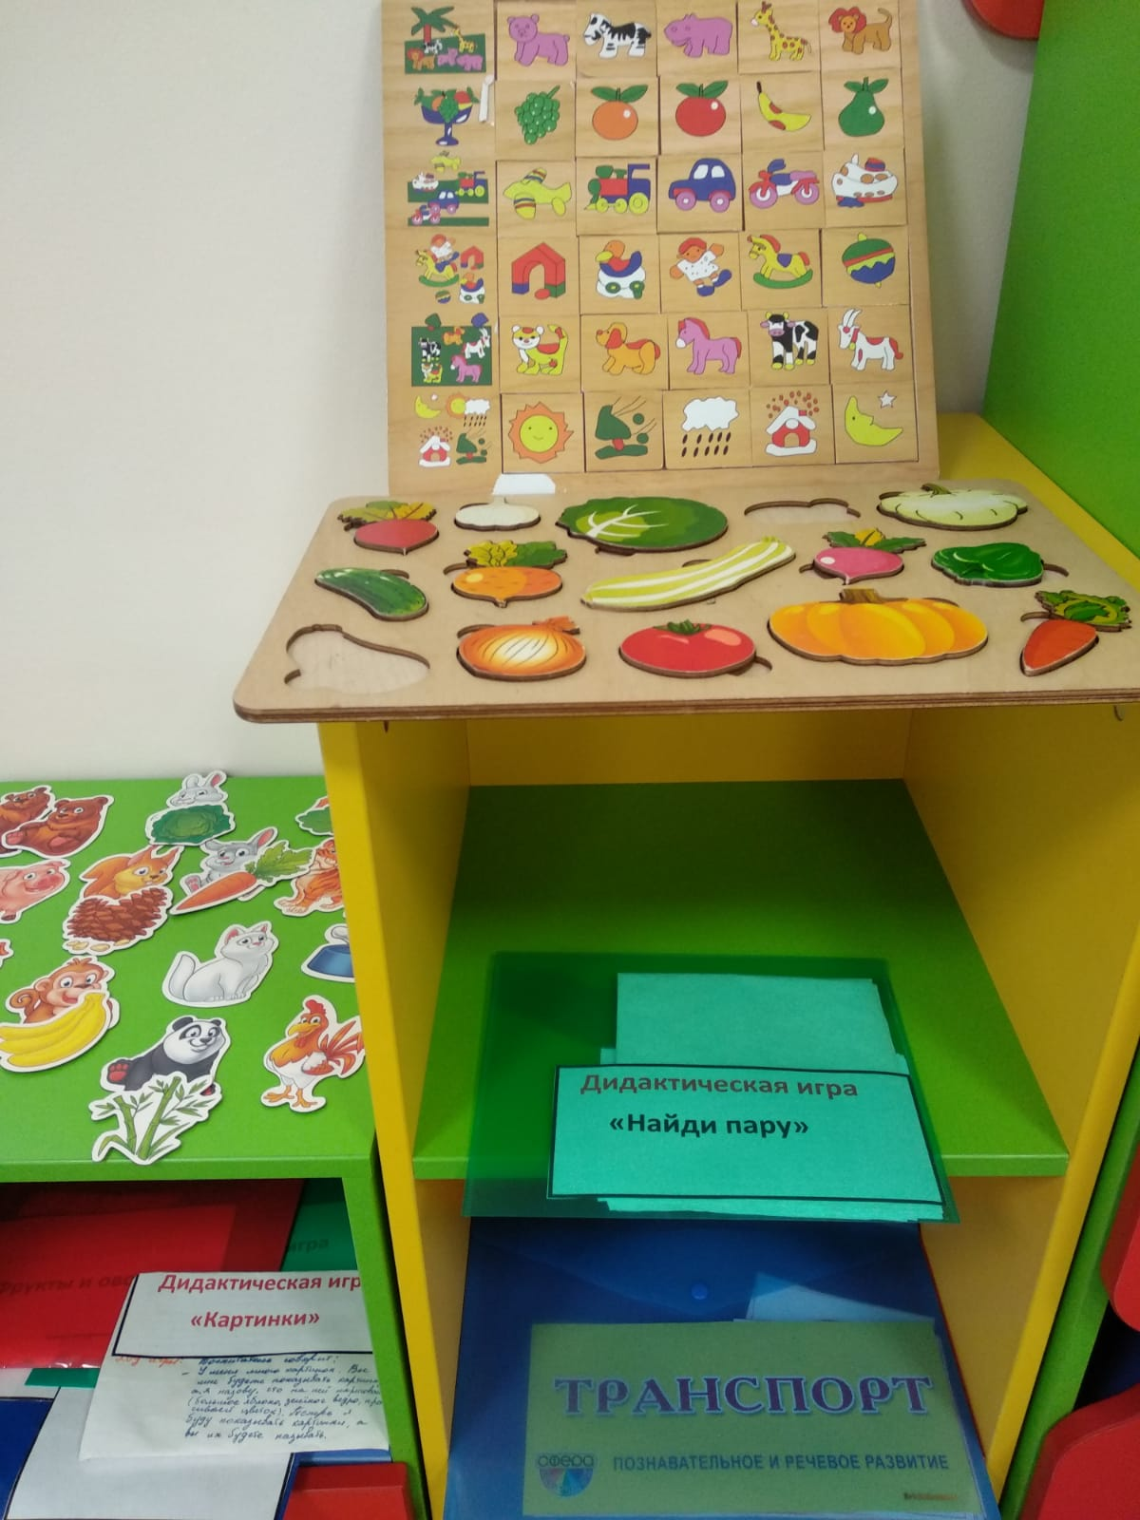
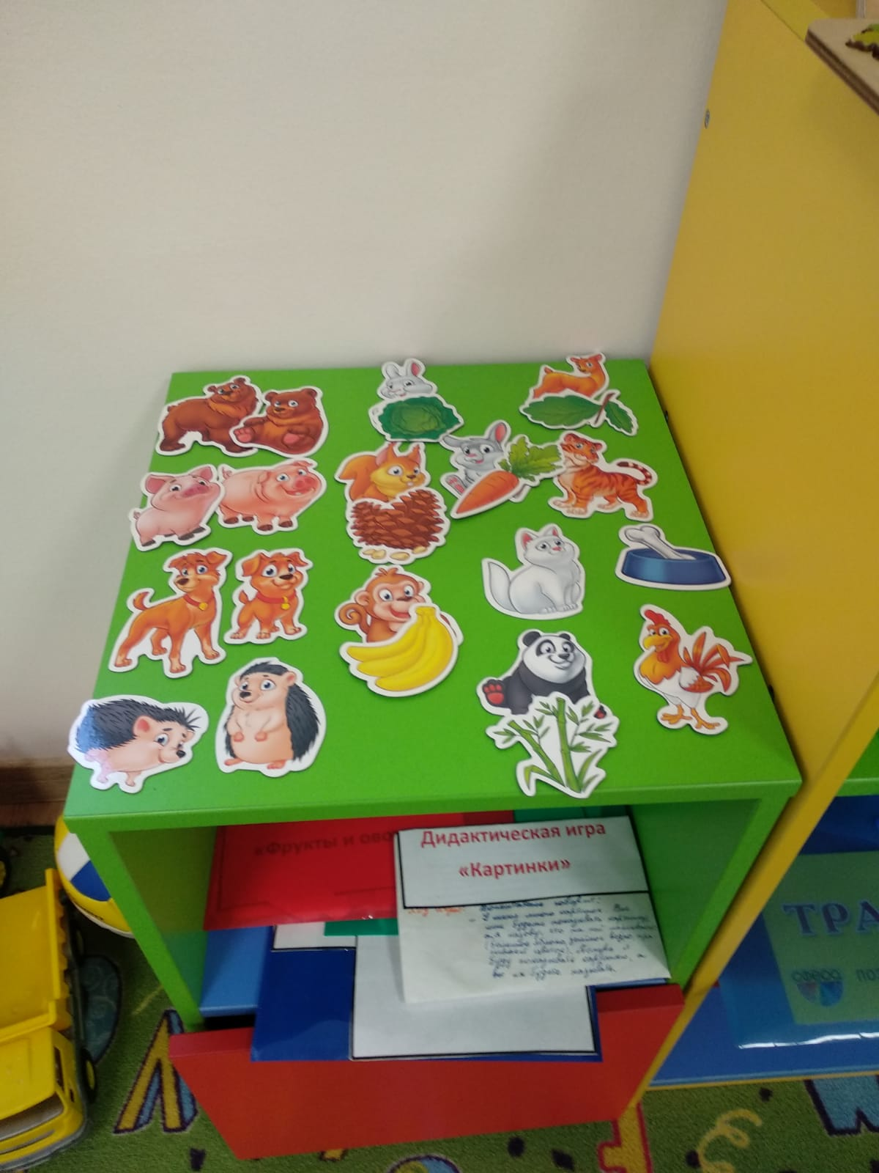

Slide 4
Требования к речи воспитателя
Чтобы речь ребёнка была четкой и правильной, педагогу необходимо обращать внимание на свою речь, больше говорить с ребенком, ведь в основе речи лежит речевое подражание — воспроизведение вслед за говорящим произнесенных им звуков, слов, фраз. Речевое подражание маленького ребенка вначале похоже на эхо: взрослый говорит — ребенок тут же повторяет. Со временем появляется возможность отстроченного во времени повторения. Чтобы подражание ребенком речи взрослого было осмысленным, речь должна быть тесно связана с практической деятельностью ребенка. По данным физиологов, подражание у человека — это безусловный рефлекс, то есть врожденное умение. Малыш, не осознавая того, перенимает речь, которую слышит из уст окружающих.
Речь должна постоянно окружать малыша, он должен "купаться" в речи. Для этого взрослый комментирует все бытовые ситуации, режимные моменты и другие события жизни малыша.
Говорить нужно постоянно, но при этом не переусердствовать и не быть излишне многословным, говорить с обычной громкостью, простыми фразами и только по существу.
Требования к речи воспитателя
Чтобы речь ребёнка была четкой и правильной, педагогу необходимо обращать внимание на свою речь, больше говорить с ребенком, ведь в основе речи лежит речевое подражание — воспроизведение вслед за говорящим произнесенных им звуков, слов, фраз. Речевое подражание маленького ребенка вначале похоже на эхо: взрослый говорит — ребенок тут же повторяет. Со временем появляется возможность отстроченного во времени повторения. Чтобы подражание ребенком речи взрослого было осмысленным, речь должна быть тесно связана с практической деятельностью ребенка. По данным физиологов, подражание у человека — это безусловный рефлекс, то есть врожденное умение. Малыш, не осознавая того, перенимает речь, которую слышит из уст окружающих.
Речь должна постоянно окружать малыша, он должен "купаться" в речи. Для этого взрослый комментирует все бытовые ситуации, режимные моменты и другие события жизни малыша.
Говорить нужно постоянно, но при этом не переусердствовать и не быть излишне многословным, говорить с обычной громкостью, простыми фразами и только по существу.

Slide 5
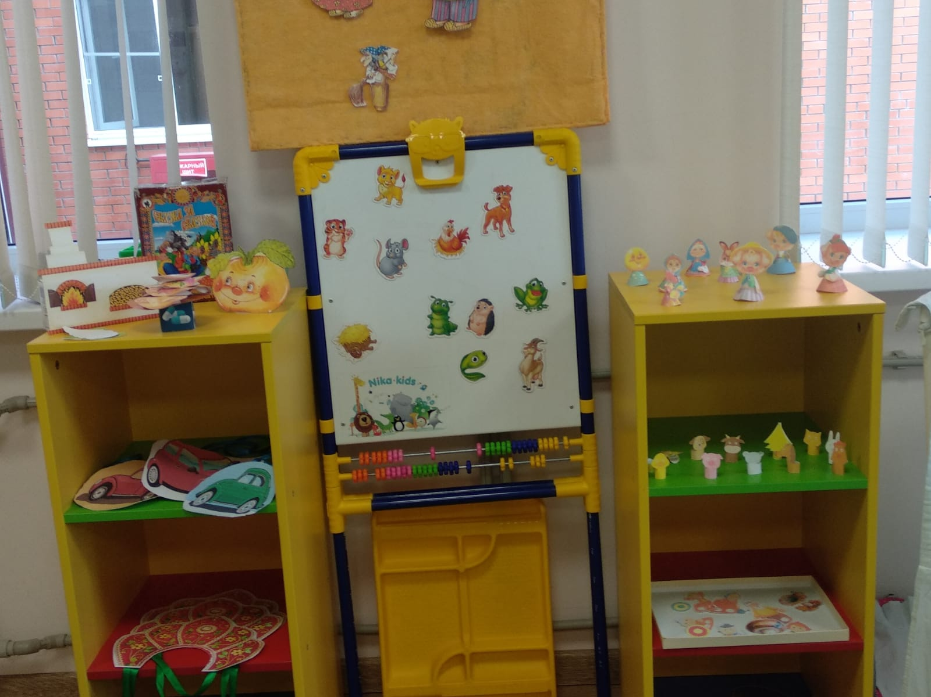

Slide 6
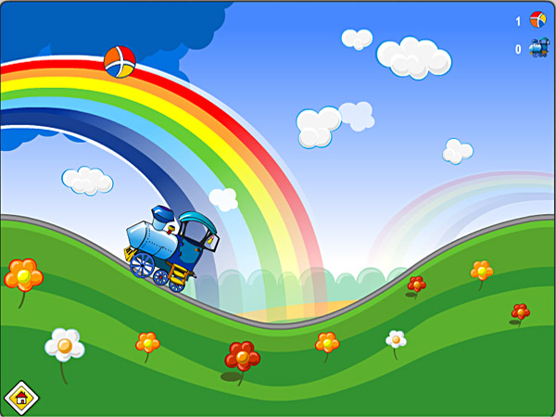
Чтобы речь ребенка развивалась, нужно создать для этого благоприятные условия.
Основные требования к созданию предметной развивающей среды ДОУ в соответствии с ФГОС
предметная развивающая среда должна быть:
• содержательно- насыщенной, развивающей;
• трансформируемой;
• полифункциональной;
• вариативной;
• доступной;
безопасной;
здоровьесберегающей;
эстетически-привлекательной.

Slide 7
Игровые средства и оборудование по основным направлениям развития ребенка:
• оборудование для развития общих движений;
• игровые средства для развития мелкой моторики;
• игровые средства для развития сенсорного восприятия;
• игровые средства для развития мышления;
• игровые средства для развития речи и языка;
• игровые средства для ознакомления с окружающим миром;
• игровые средства для социально-эмоционального развития;
• игровые средства и материалы для творческого развития;
• игровые средства и оборудование для организации сюжетно - ролевой игры.

Slide 8
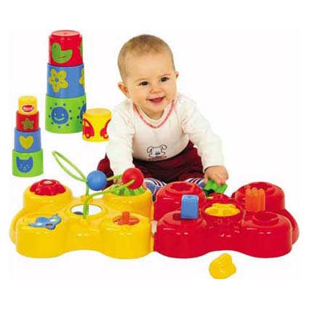
Особую педагогическую ценность имеют игрушки, обладающие следующими качествами:
• остроумность образного решения (дизайн, высокий художественно-эстетический уровень) ;
• многовариативность;
• обобщенность;
• открытость (возможность придумывать новые задания);
• полифункциональность (возможность широкого использования в соответствии с замыслом ребенка и сюжетами игры);
• дидактические свойства;
• разнообразие по уровню сложности;
• возможность применения группой детей;
• использование различных фактур.

Slide 9
Ранний возраст, этап индивидуального психического развития, который продолжается от 1 года до 3 лет, характеризуется качественными изменениями в развитии функций коры больших полушарий.
В этом временном интервале происходят следующие события индивидуального развития:
- формируются перемещения в пространстве, в частности ходьба, мелкая моторика, за счет чего существенно расширяются возможности познания окружающего мира;
- данный возрастной период отличается интенсивным формированием речи, развивается ситуативно-деловое общение с взрослыми и общение со сверстниками;
- происходит овладение пассивной и активной речью;
- становятся более определенными аффективная и волевая сферы, формируется самосознание.
Ранний возраст, этап индивидуального психического развития, который продолжается от 1 года до 3 лет, характеризуется качественными изменениями в развитии функций коры больших полушарий.
В этом временном интервале происходят следующие события индивидуального развития:
- формируются перемещения в пространстве, в частности ходьба, мелкая моторика, за счет чего существенно расширяются возможности познания окружающего мира;
- данный возрастной период отличается интенсивным формированием речи, развивается ситуативно-деловое общение с взрослыми и общение со сверстниками;
- происходит овладение пассивной и активной речью;
- становятся более определенными аффективная и волевая сферы, формируется самосознание.

Slide 10
Среда для сенсорного развития детей:
- шнуровки;
- башенки (пирамидки) - одноцветные, окрашенные в цвета спектра;
- пирамидки из 6-8-10 толстых колец, из 12 тонких колец, окрашенных в цвета спектра;
- мисочки-вкладыши (из 10 штук);
- матрешки 2, 3-4-местные (игры с матрешками направляют внимание детей на
сравнение матрешек по величине, за различиями в одежде, побуждают к
рассматриванию и названию основных цветов, размеров);
-мячи 3-4-х размеров;
-лото «Цвет», «Цвет и форма» (игры помогают детям правильно называть изображенные предметы, группировать предметы по форме, размеру, назначению);
-мозаика геометрическая плоскостная;
-наборы песочных формочек для игр с водой…

Slide 11
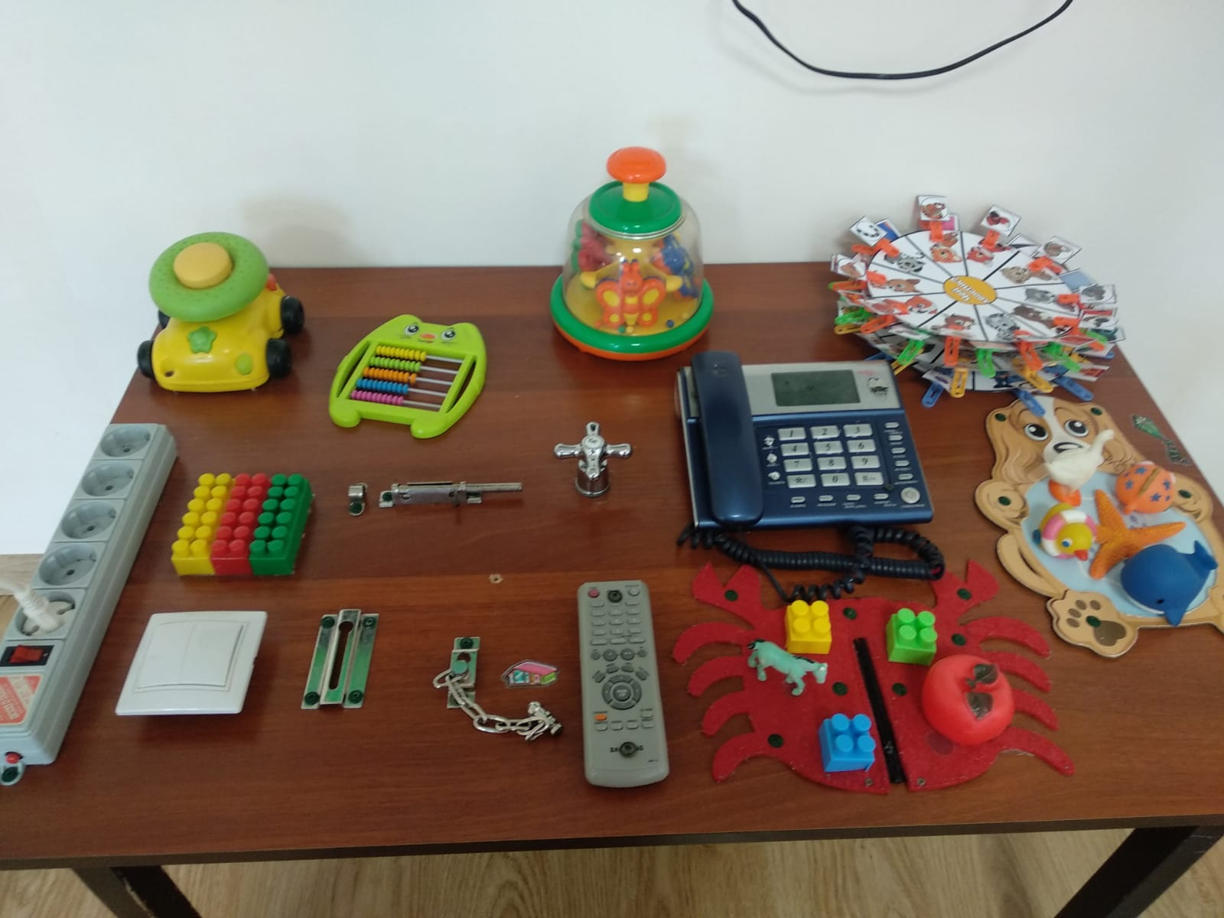

Slide 12
Игры и упражнения для сенсорного развития
От рождения до года | 1-1,6 | 1,6-2 | 2-3
Период от рождения до 1 года является своеобразным фундаментом или зачатком, от которого зависит дальнейшее развитие органов восприятия. | -Активно действует с предметами, добиваясь определенного результата. -Способен к более сложным действиям с предметами: собирает матрешку, пирамидку, обследует их, пытается правильно действовать с предметами с помощью взрослого. | В деятельности активно использует предметы-орудия: лопатки, совочки и т. д. Умеет: 1. Находить нужный цвет при выборе из нескольких предложенных. 2. Раскладывать однородные предметы по форме и величине. 3. Собирать пирамидку, матрешку (из трех колец), делать простейшие постройки. | -Активно изучает предметы, их внешние свойства и использует точно по назначению. -Выделяет признаки предметов, которые сразу бросаются в глаза. - Замечает физические свойства и качества предметов, группирует однородные предметы по одному признаку, знает четыре основных цвета.

Slide 13
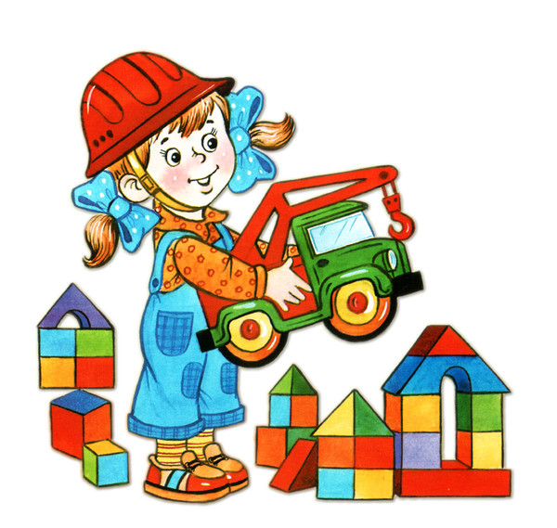
Дети с большим удовольствием строят. В процессе строительных игр дети учатся понимать значения предлогов и употреблять их в речи.
Строительный уголок должен содержать разнообразный строительный материал, который находится в свободном доступе для детей:
- готовые универсальные настольные наборы, основу которых составляют детали простой эталонной формы (кубики, кирпичики, брусочки, пластины, цилиндры, трехгранные призмы) 2-3 разных размеров;
-крупный пластмассовый строительный материал;
- для обыгрывания готовых построек из разного типа строительного материала должны быть наборы разнообразных мелких игрушек (кукол, зверей, елочек, грибочков, машин различной величины…)

Slide 14
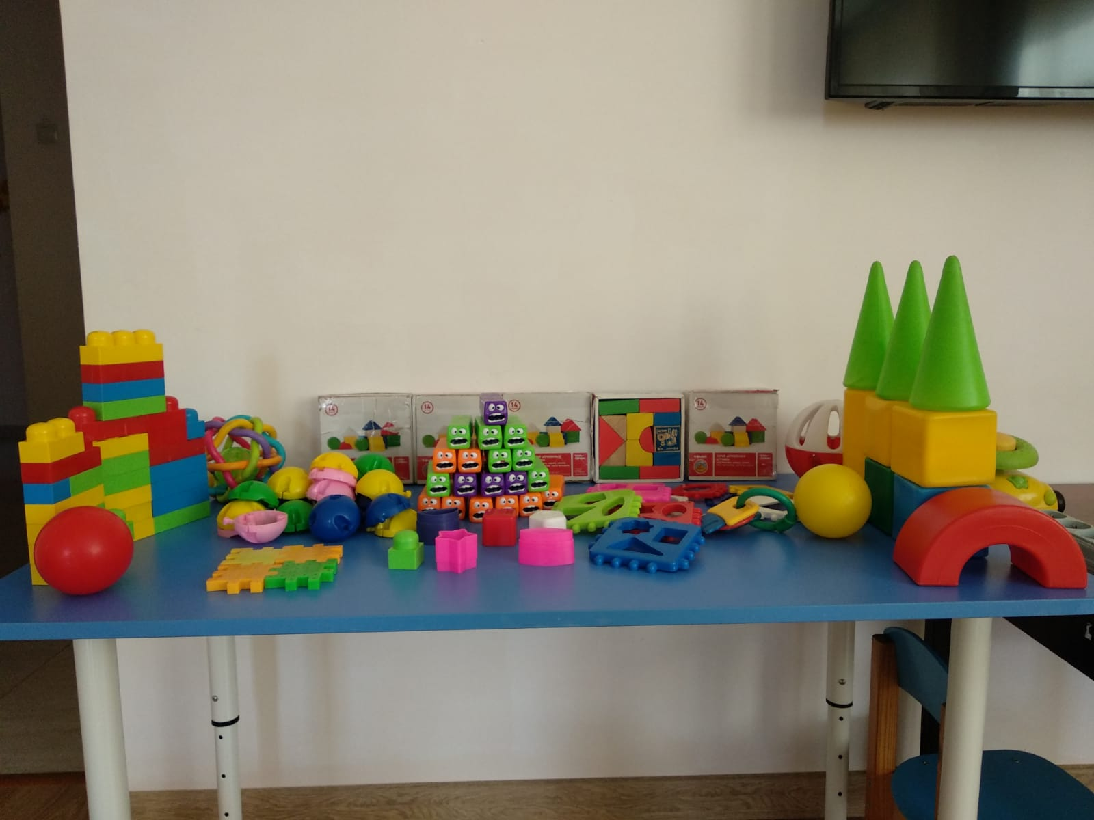

Slide 15
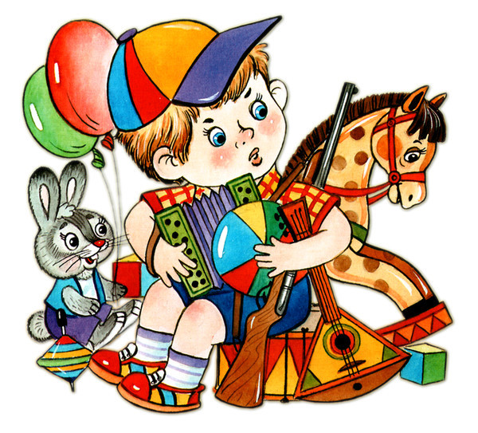
Дети раннего возраста проявляют интерес к песенкам, потешкам, прибауткам, стремятся двигаться под музыку. Фольклорные произведения оказывают благоприятное влияние на общение с ребенком в разные режимные моменты, когда его укладывают спать (колыбельная песня), во время умывания. Например: «Ай, лады, лады, лады, не боимся мы воды, чисто умываемся, маме улыбаемся. Или «Водичка, водичка…». Во время еды: «Умница, Настенька, ешь кашу сладеньку».
Одевание сложный процесс. Малыши плохо умеют, да и нее любят одеваться, отвлекаются. Использование потешки помогает привлечь детей к одеванию, они запоминают названия вещей и последовательность их одевания, например: «Вот они сапожки. Этот с правой ножки, этот с левой ножки..», или «Завяжу потуже шарф, будем делать снежный шар, я шар покачу, я гулять хочу».

Slide 16
должен быть представлен набором детских музыкальных инструментов, звучащих игрушек, игр, направленных на ознакомление с различными музыкальными жанрами. Играя с музыкальными инструментами, дети учатся слышать различные звуки, отличать их по высоте, силе, что может способствовать развитию не только музыкального слуха, но и фонематического (а это важно при подготовке к обучению грамоте).
Также необходимо иметь аудиотехнику, фонотеку.
От рождения до года | 1-1,6 | 1,6-2 | 2-3
Погремушки, шумелки. | Барабан, флейта или дудочка. | Барабан, флейта, дудочка, гармошка. | Барабан, флейта, дудочка, гармошка, металлофон.

Slide 17
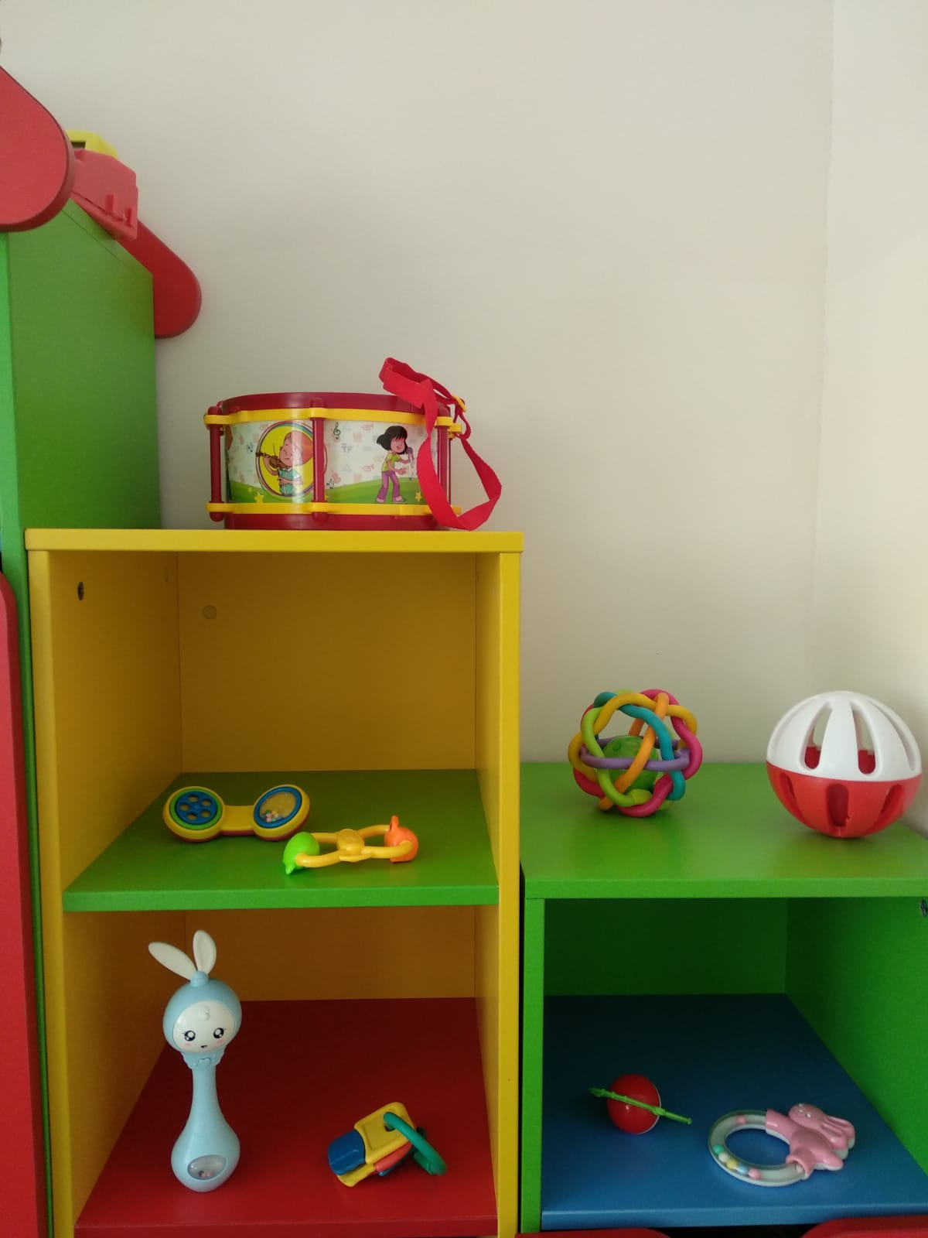
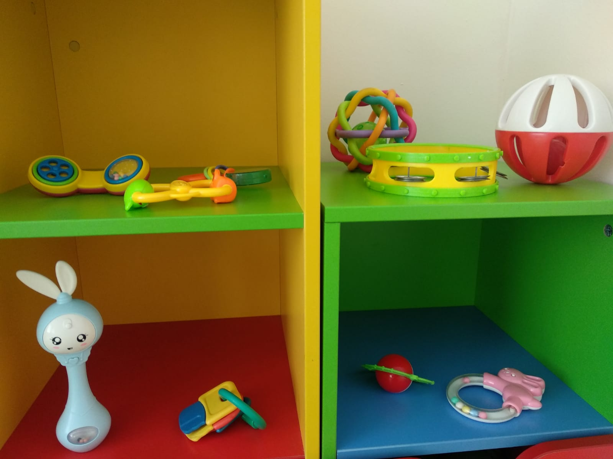

Slide 18
В книжном уголке должны быть:
- художественные произведения различных жанров, иллюстративный материал;
-картотека рекомендуемой литературы для детского чтения.
Особенно эффективным для развития речи является прием договаривания слов в знакомых потешках и стихах.
Например:
Птичка..(птичка), Вот тебе... (водичка)! Вот тебе... (крошки) На моей... (ладошке)!
Петушок, петушок... (Золотой гребешок) Выгляни в окошко... (Дам тебе горошка!)

Slide 19
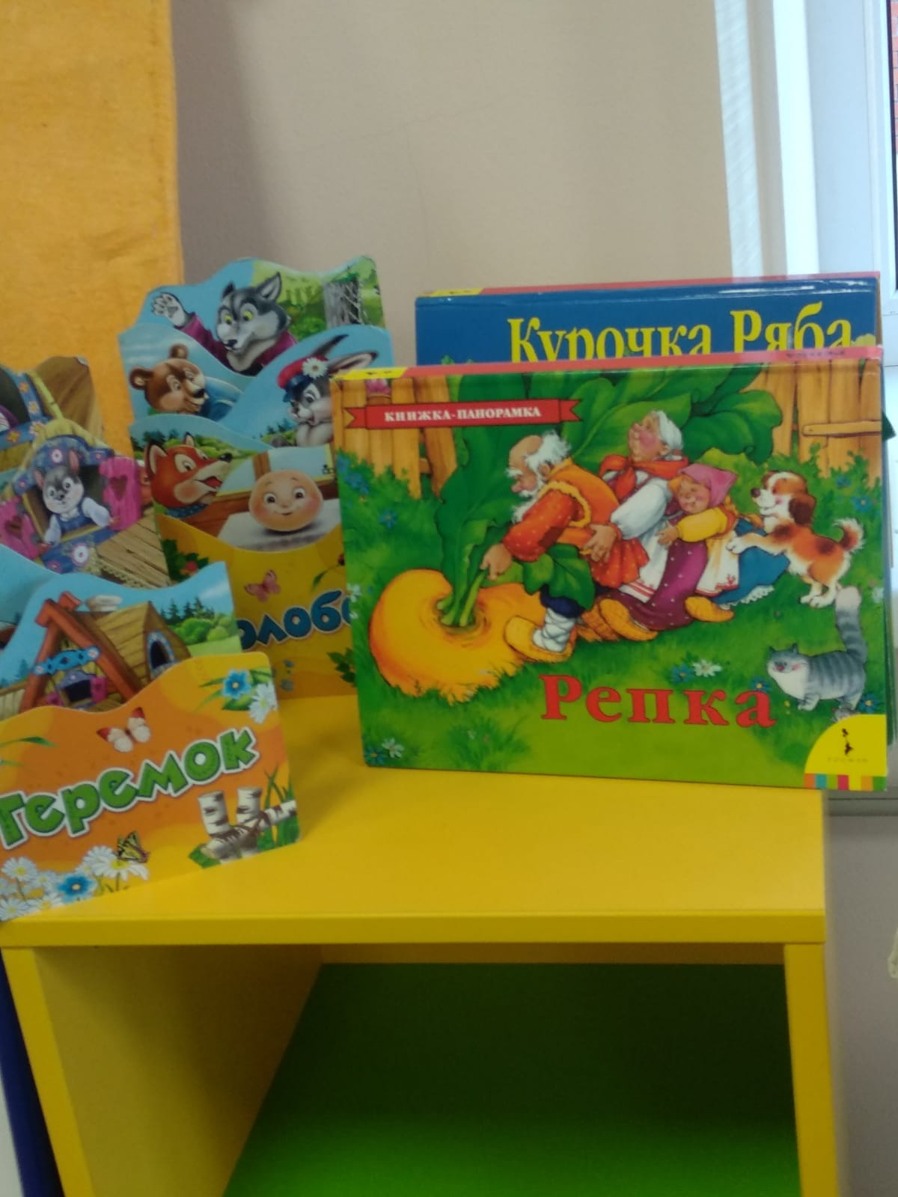

Slide 20
От рождения до года | 1-1,6 | 1,6-2 | 2-3
Малые фольклорные жанры: «Ай, гугу-гугу-гугу…», «Сорока-белобока», «Топотушки». Рус. нар. песни: «Петушок», «Ладушки», «Идёт коза рогатая», прибаутки, скороговорки. Стихи для детей и о детях. А. Барто «Погремушка». | Короткие стихи, небольшие рассказы об игрушках, о животных. | Народные песенки, потешки: «Ладушки, ладушки!..», «Петушок –петушок…», «Большие ноги…», и т. д. Русские нар. сказки: « Курочка Ряба», «Колобок», «Репка», «Как коза избушку построила», В.Сутеев «Цыплёнок и утёнок», Е.Чарушин «Курочка»… | песенки, потешки, заклички: «Наши уточки с утра…», «Огуречик, огуречик…», «Солнышко, вёдрышко…» сказки: «Козлятки и волк», «Теремок», «Маша и медведь», Поэзия: А.Барто из цикла «Игрушки» С.Я.Маршак «Сказка о глупом мышонке», К. Чуковский «Путаница», В.Сутеев «Кто сказал «мяу»?»…

Slide 21
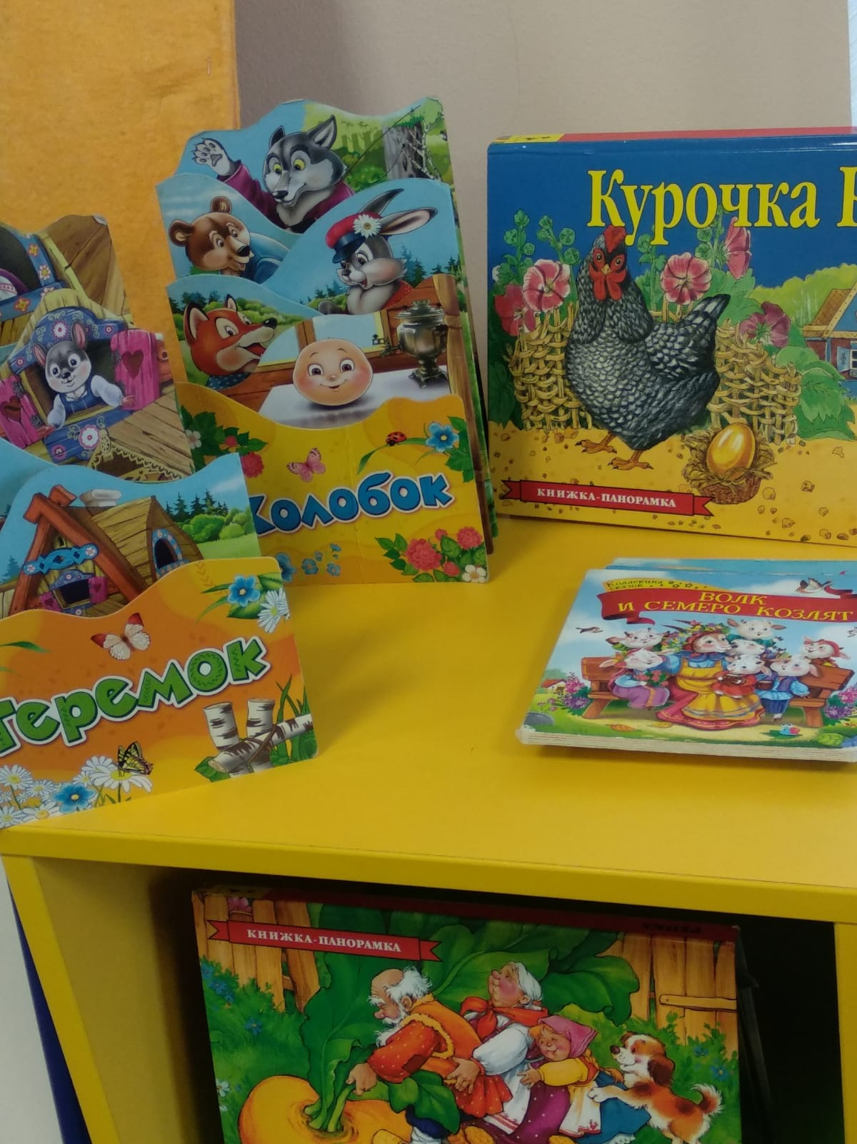

Slide 22
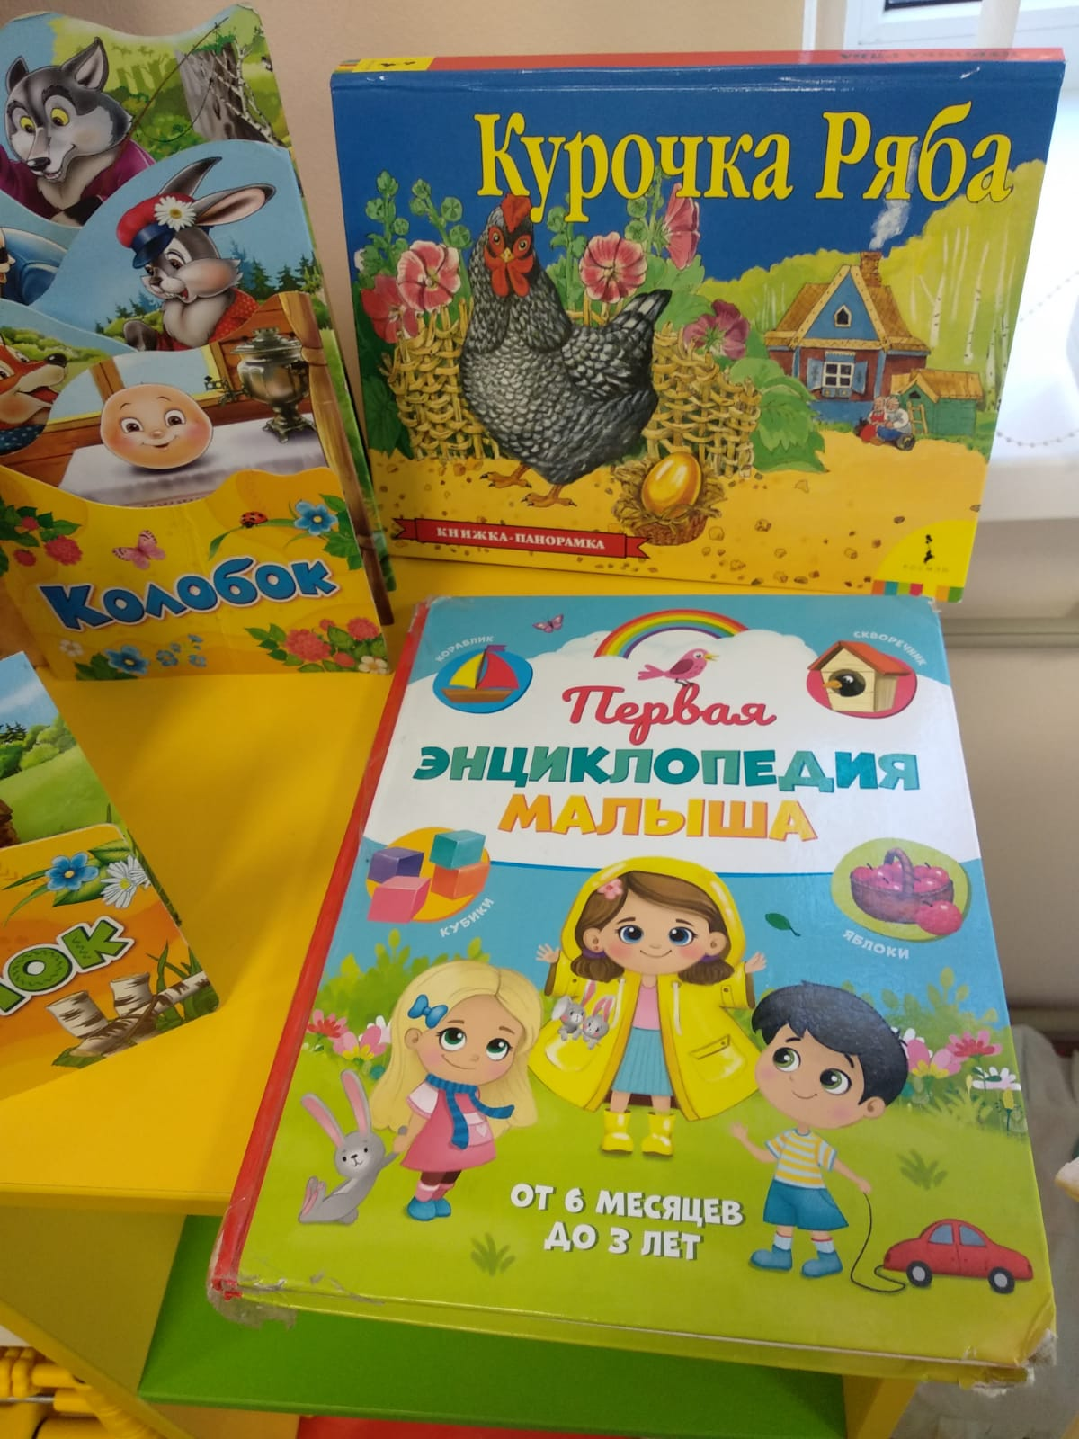

Slide 23
Уголок «Ряженья» (для одевания на себя):
- используется стойка, одежда на плечиках, можно сундучок, расписанный в народном стиле;
-зеркало (в рост или в полроста ребенка);
аксессуары сказочных персонажей, шапочки, рисунки-эмблемы на ободочках, маски, узорчатые цветные воротники;
различные юбки, платья, фартучки, кофточки;
бусы из различных (но не опасных для жизни и здоровья ребенка) материалов, ленты, косынки т.д.
Игры в «Уголке ряженья» развивают уверенность в себе, коммуникабельность.

Slide 24
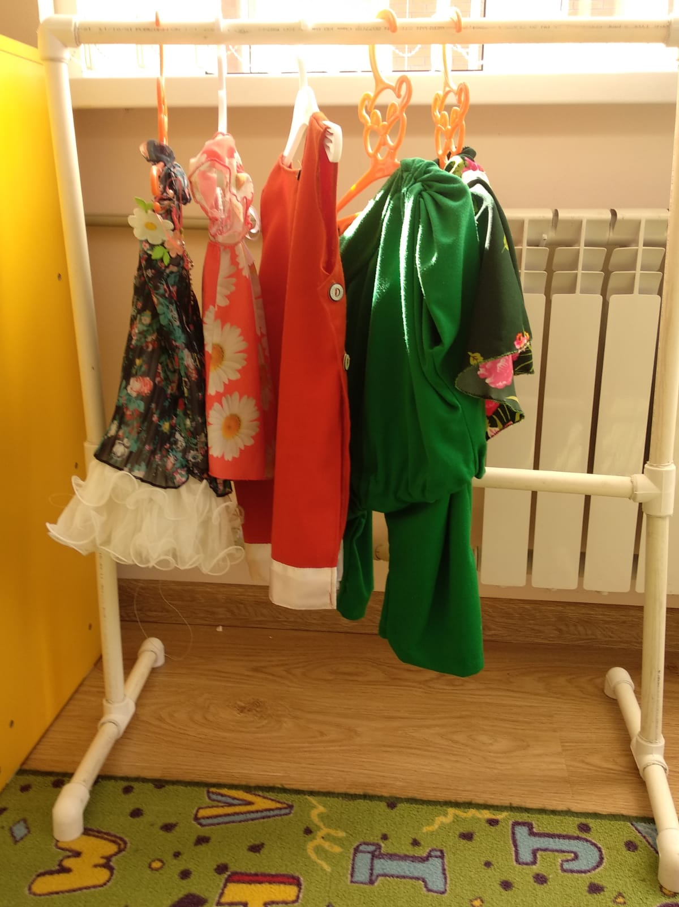

Slide 25
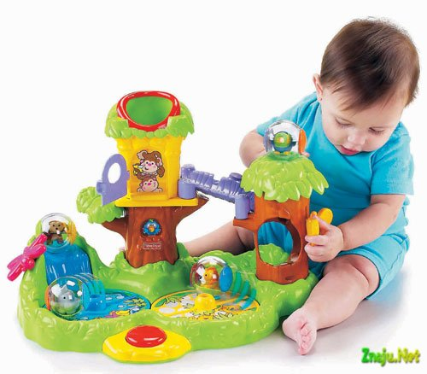
Значение речевой среды для развития ребёнка раннего возраста
- формирует у ребенка образ мира, в котором все насыщено вкусами, запахами, тактильными ощущениями и звуками;
-обогащает новыми знаниями и впечатлениями, побуждает к активной творческой деятельности, способствует интеллектуальному развитию;
-способствует установлению, утверждению у ребёнка чувства уверенности в себе, дает ему возможность испытывать и использовать свои способности;
стимулирует проявление им самостоятельности, инициативности, творчества;
обогащает речевой опыт ребёнка.

Slide 26
В помощь педагогу, родителям
развивающая литература: -хорошая и доступная серия книг Крупенчук "Уроки логопеда". серия с 2-х летнего возраста. -для занятий есть диски Е.Железновой "Веселые уроки","Веселая логоритмика"-"Топ-топ"; есть хорошие книги: -Е. Ляксо"Развитие речи малыша" -О.В. Елецкая, К.Ю.Вареница"День за днем говорим и растем" эти книги полезны и доступны для родителей по развитию детей с рождения; -"Ребенок от рождения до года" под. ред.С.Н.Теплюк; -Н.А.Ильина"Играем в памперсах"(с рождения); -А.С.Галанов"Развивающие игры для малышей"(с рождения); -Н.С.Жукова"Учимся говорить правильно"(от 1г.); -Н.С.Жукова"Уроки логопеда"(пособие для занятий на все звуки, стихи,скороговорки,картинки и пр.для широкого круга прочтения) -серия"Умные книжки"-"Задачки для ума" -"От слова к рассказу" и др.(2-3г.) изд."Махаон". - Е.А.Янушко "Научите меня говорить! -Е.А.Янушко "Развитие мелкой моторики рук у детей раннего возраста(1-3 г.).изд."Мозаика-синтез". -"Моя первая книга"(от 6мес.-3 лет).п\ред.А.А.Астахов,Н.Астахова.изд."Белый город". -"Желтый, красный, зеленый цвета(от 1,5-3 лет).изд."Белый город". - "Великаны и малыши. Противоположности (от 1,5-3 лет).изд."Белый город". Монина Г.Б., Ларечина Е.В."Игры для детей 1-3 лет"; -"Тра-ля-ля для язычка. Артикуляционная гимнастика. Для детей 2-4 лет"изд.Карапуз.

Slide 27
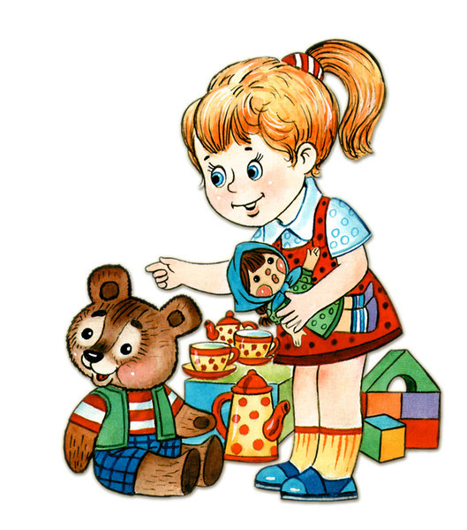
Спасибо за внимание!

